Slide 1
BÁO CÁO CUỐI KỲ MẬT MÃ HỌC
Giảng viên:Nguyễn Ngọc Tự
Thực hiện: Nguyễn Ngọc Trưởng
Hồ Thị Ngọc Phúc

Slide 2

Multi-server searchable data crypt

Slide 3
Tài liệu tham khảo
Book:
Pro Cryptography and Cryptanalysis with C++20
Paper:
Shahien, T., Sarhan, A. M., & Alshewimy, M. A. (2020). Multi-server searchable data crypt: searchable data encryption scheme for secure distributed cloud storage. Journal of Ambient Intelligence and Humanized Computing, 1-19.
Poh, Geong Sen, et al. "Searchable data vault: encrypted queries in secure distributed cloud storage." Algorithms 10.2 (2017): 52.
Notes:
Bài báo thứ nhất là bài báo tham khảo chính,
tài liệu thứ 2 là tài liệu được sử dụng làm nguồn của bài báo thứ nhất

Slide 4
Multi-server searchable data crypt
Context
Research motivation
Concept
MS-SDC & Algorithm
Contributions
Deployment & Demo

Slide 5
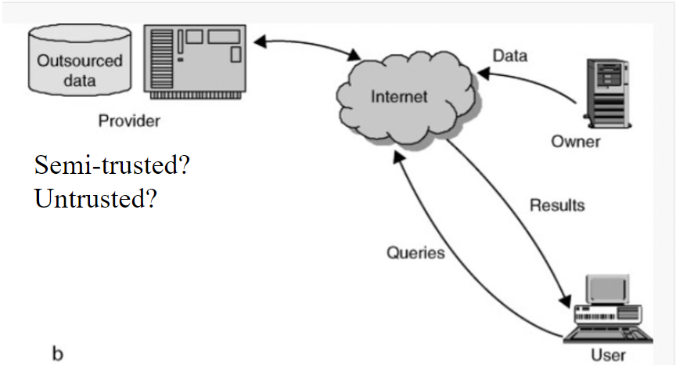
1. Context
Dịch vụ lưu trữ đám mây cho phép người dùng thuê ngoài tài liệu của họ một cách hiệu quả mọi lúc mọi nơi.
Tuy nhiên, sự tiện lợi như vậy dẫn đến những lo ngại về quyền riêng tư.
Notes:
Ngày nay, sự phát triển công nghệ cao phát sinh thêm dữ liệu và cần có 1 nơi đủ lớn để lưu trữ tất cả các dữ liệu.
Dịch vụ lưu trữ đám mây đáp ứng điều này. Tuy nhiên không đáng tin cậy => cần xử lí tài liệu trước khi gửi lên

Slide 6
2. Research motivation
Xây dựng hệ thống hoạt động trên đa server
Các file gửi lên trên server sẽ được chia nhỏ thành các khối, mã hoá và gửi random đến các server
Người dùng có thể tìm kiếm được, download file được
Hỗ trợ cho nhiều định dạng file: txt, image, …..

Slide 7
3. Concept: Searchable Encryption
SE là một cách để giữ an toàn cho dữ liệu nhạy cảm của người dùng bên cạnh khả năng tìm kiếm từ khóa ở phía máy chủ.
Các thành phần của một lược đồ mã hóa có thể tìm kiếm gồm: các thực thể và các thuật toán.
Các thực thể: Data owner, Data user, Server
Các thuật toán: KeyGeneration, BuildIndex, Trapdoor, Search or Test
Từ quan điểm mật mã, các lược đồ mã hóa có thể tìm kiếm có thể được phân loại như sau: các lược đồ mã hóa có thể tìm kiếm đối xứng (SSE) và các lược đồ mã hóa công khai với từ khóa tìm kiếm (PEKS)

Slide 8
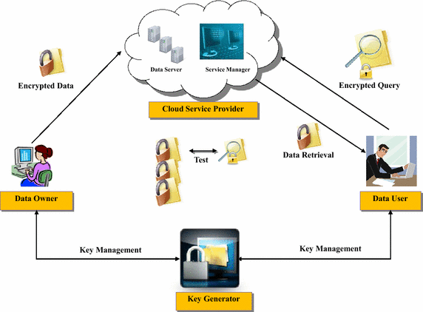
searchable symmetric encryption
SSE (Mã hóa đối xứng có thể tìm kiếm) là loại mã hóa đối xứng sử dụng khóa riêng cho mỗi người dùng. Theo cách này, người dùng có khóa cá nhân có thể tạo ra các tài liệu được mã hóa và tạo trapdoor để tìm kiếm.
Các lược đồ mã hóa có thể tìm kiếm đối xứng chỉ sử dụng một khóa để mã hóa hoặc giải mã nội dung và bổ sung trong các thuật toán cụ thể khác.

Slide 10
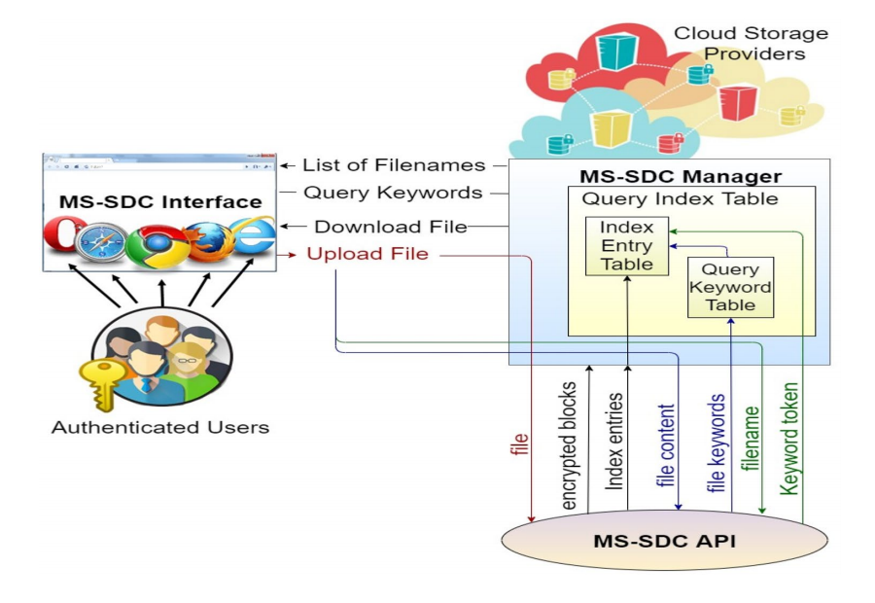
4. Multi-server Searchable Data Crypt (MS-SDC) Architecture

Slide 11
a. Giao diện MS-SDC
- Chịu trách nhiệm cung cấp giao diện thích hợp cho hệ thống MS-SDC
- Cho phép người dùng hệ thống tải lên và tải xuống các tệp, sau khi vượt qua quá trình xác thực.
- Nó cũng cung cấp cho người dùng cơ sở tìm kiếm các tệp sử dụng (các) từ khóa trên các tệp được mã hóa đã tải lên trước đó mà không cần phải giải mã chúng, thông qua công cụ tìm kiếm được thiết kế của chúng tôi.

Slide 12
b. MS-SDC manager
Thành phần này là thành phần quan trọng nhất trong hệ thống. Nó cung cấp các chức năng chính sau:
Chuẩn bị tệp để tải lên và tải xuống.
Trích xuất từ khóa tài liệu cho mỗi tài liệu được tải lên.
Tạo và duy trì cả mục nhập chỉ mục và bảng từ khóa truy vấn.
Nối kết hai bảng trước đó để tạo thành bảng chỉ mục truy vấn.
Quản lý từ khóa truy vấn từ công cụ tìm kiếm để truy xuất các tài liệu tương ứng cho các từ khóa này được xếp hạng theo so sánh.
Băm dữ liệu trước khi được đưa vào cơ sở dữ liệu để có thêm mức độ bảo mật.
Các chức năng trên được thực hiện thông qua tương tác với API MS-SDC.

Slide 13
c. MS-SDC API
Thành phần này chịu trách nhiệm thực hiện sơ đồ MSSDC của chúng tôi và các thuật toán cần thiết.
Một số API được thiết kế để xử lý các chức năng cần thiết cho Giao diện MSSDC và Trình quản lý MS-SDC.
Nó cũng thực hiện các tương tác với cơ sở dữ liệu và nhiều quy trình khác.
Có ba lớp chức năng được cung cấp là: tải lên, tải xuống và tìm kiếm các tệp bằng (các) từ khóa.

Slide 14
4. Algorithm
Chức năng tải lên tệp
thuật toán FileUpload_Setup
thuật toán KeywordExtraction
Chức năng tìm kiếm tài liệu
thuật toán SearchEngine_ Keyword
Chức năng tải xuống tệp
Thuật toán FileDownload

Slide 15
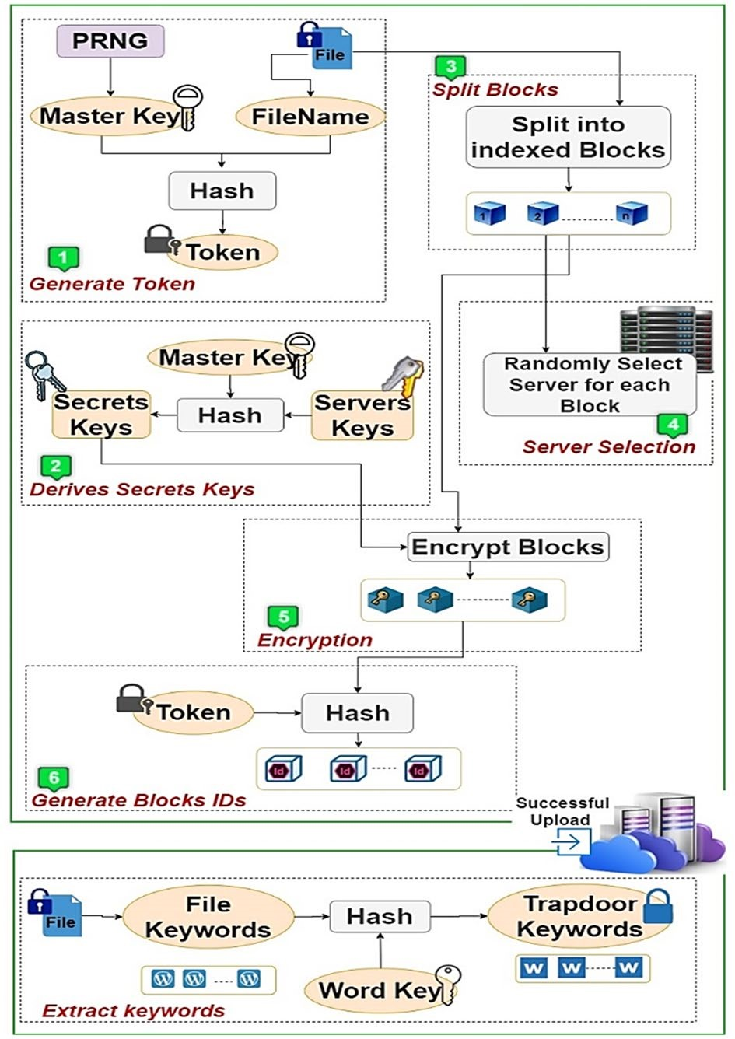
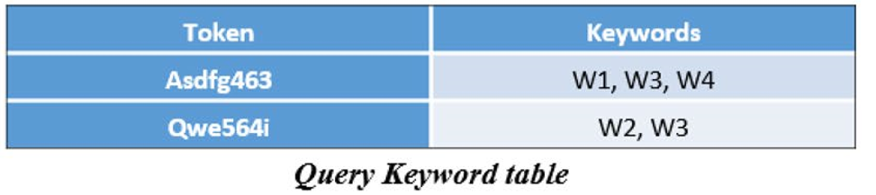
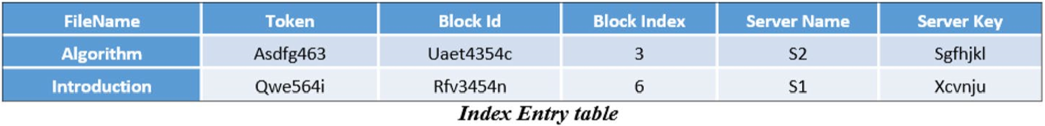
Chức năng Upload File

Slide 16
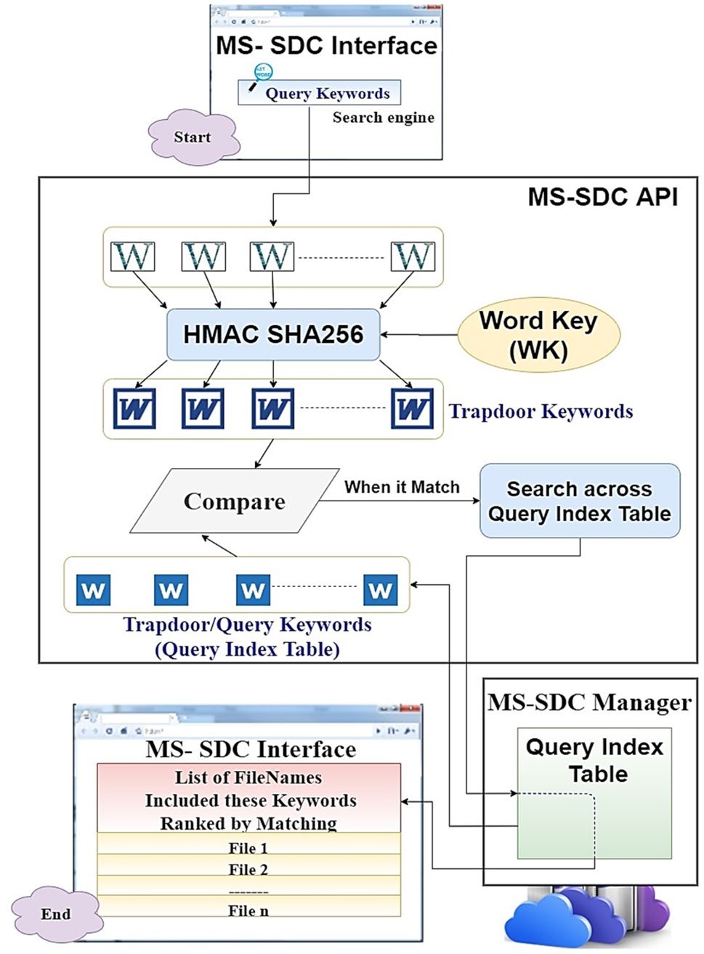
Chức năng Search

Slide 17
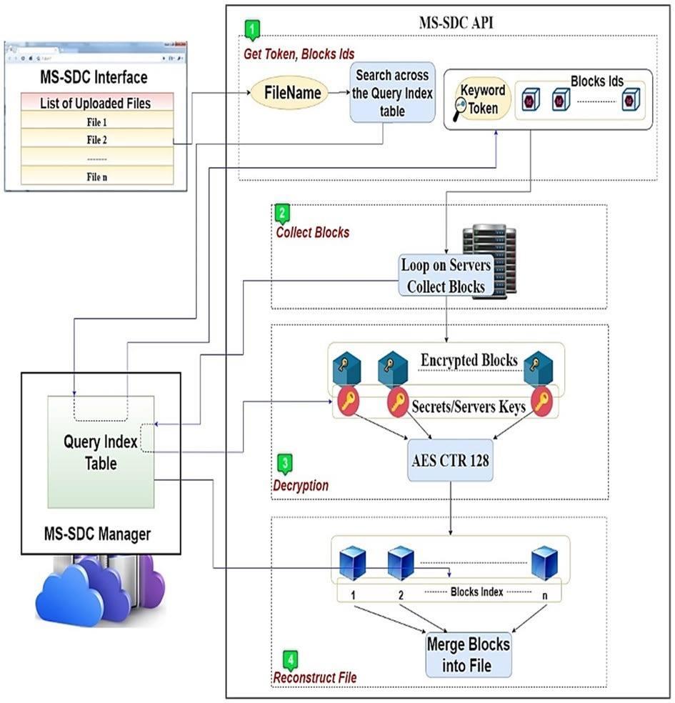
Chức năng Download file

Slide 18
5. Contributions
Đảm bảo với xác suất cao rằng không có nhà cung cấp lưu trữ duy nhất nào có một bộ khối hoàn chỉnh.
Giảm thiểu thời gian tải lên và thời gian tìm kiếm so với những sản phẩm được nghiên cứu trước đó.
Khắc phục một số hạn chế của những nguyên cứu trước đó, cải tiến thêm một vài tính năng mới.

Slide 19
6. DEMO
Language: C++
Crypto++® Library 8.5
Notes:
Về phần demo, ban đầu nhóm em không biết lấy từ đâu với sự hướng dẫn của thầy thì nhóm đã tiếp tục tìm kiếm.
Trong bài báo tham khảo không trình bày quá nhiều về phần demo (thư viện sử dụng) nhưng trình bày khá kĩ về phần thuật toán. Sau khi quay ngược về bài tham khảo chính của bài báo từ năm 2017 thì thấy được

Slide 20
6. Deployment of Demo
Môi trường triển khai chạy trên CPU Intel(R) Core(TM) i7-8565U@ 1.80GHz - 1.99 GHz với 8 GB bộ nhớ RAM.
Triển khai mô hình bằng C++, thực hiện trên VS Code
Các file có cấu trúc được triển khai làm cơ sở dữ liệu cơ sở dữ liệu cơ bản. Tạo lớp đối tượng để quản lý, làm việc với file .csv và tương tác với API
API MS-SDC được triển khai bằng cách xây dựng các class, và các function để thực hiện quá trình upload, download, search

Slide 21
DEMO
Triển khai của bài báo
Sử dụng AES-128-CTR để mã hóa - giải mã.
Mã xác thực thông điệp dựa trên SHA256 (HMAC-SHA256) để tạo mã thông báo từ khóa.
Sử dụng hàm băm SHA256 để tạo mã nhận dạng khối.
Cập nhập và thay thế:
Sử dụng AES-256-CTR để mã hóa - giải mã.
Mã xác thực thông điệp dựa trên SHA3-256 để tạo mã thông báo từ khóa.
Sử dụng hàm băm SHA3-256 để tạo mã nhận dạng khối

Slide 22
Cảm ơn Thầy và Các bạn đã lắng nghe!

